Slide 1
项目管理课程项目要求
王欣@PPI
14212010018@fudan.edu.cn

Slide 2
大纲
项目选题
项目分组
项目文档
项目汇报
项目评分
卓越工程师班要求

Slide 3
项目选题
项目选题不限，IT项目即可
项目规模请适中
重在项目过程的管理
不宜过大，确保本学期末能够完成
同样不宜过小，确保小组成员都有分工，有一定工作量

Slide 4
项目分组
项目分组
6-7人一组，设组长（项目经理）一名
小组成员分工明确
每个TA不超过3组，请尽快结束分组和选题
姓名 | 邮箱
余时强 | 14212010025@fudan.edu.cn
王欣 | 14212010018@fudan.edu.cn
季晓枫 | 15212010008@fudan.edu.cn

Slide 5
项目文档
提交文档
会议纪要
项目建议书
要包含可行性分析，项目干系人分析，风险分析，收益分析
范围说明及工作分解结构WBS
技术方案计划
工作量和成本估算

Slide 6
项目文档（续）
提交文档（续）
进度计划（包含资源计划）
风险管理计划
质量计划、人力资源计划、沟通计划
开发文档
项目总结

Slide 7
项目文档
会议纪要
［编号］ （1，2，3，4…）
［时间］
［地点］
［到会人员］
［会后任务］
［会议主要内容］

Slide 8
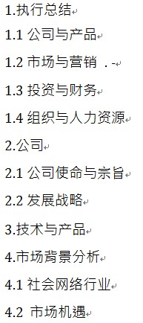
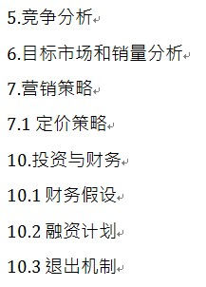
项目文档
项目建议书

Slide 9
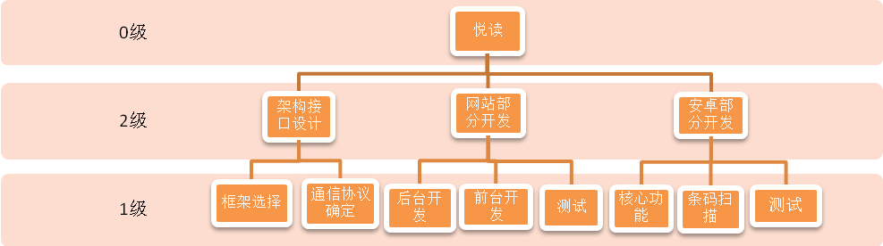
项目文档
范围说明及工作分解结构WBS

Slide 10
项目文档
技术方案计划
如何实现
需要的软硬件与技术支持

Slide 11
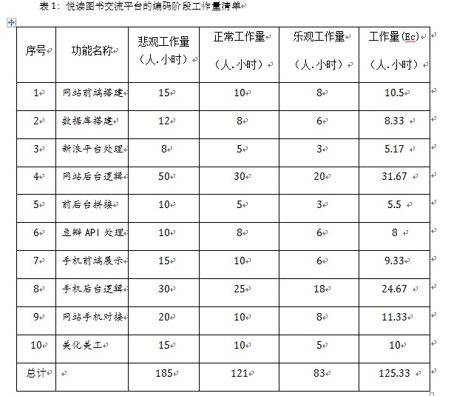
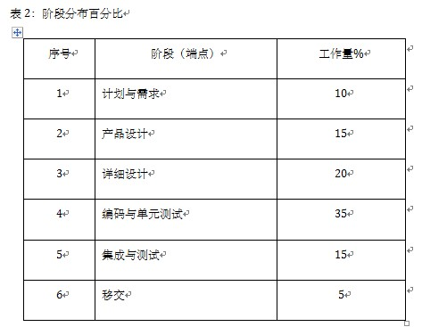
项目文档
工作量和成本估算

Slide 12
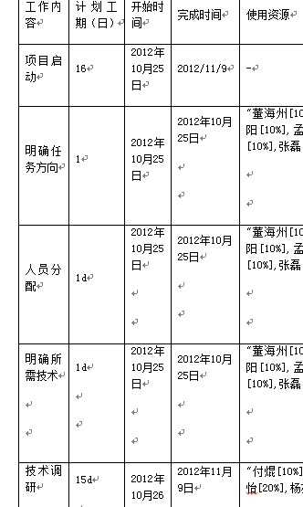
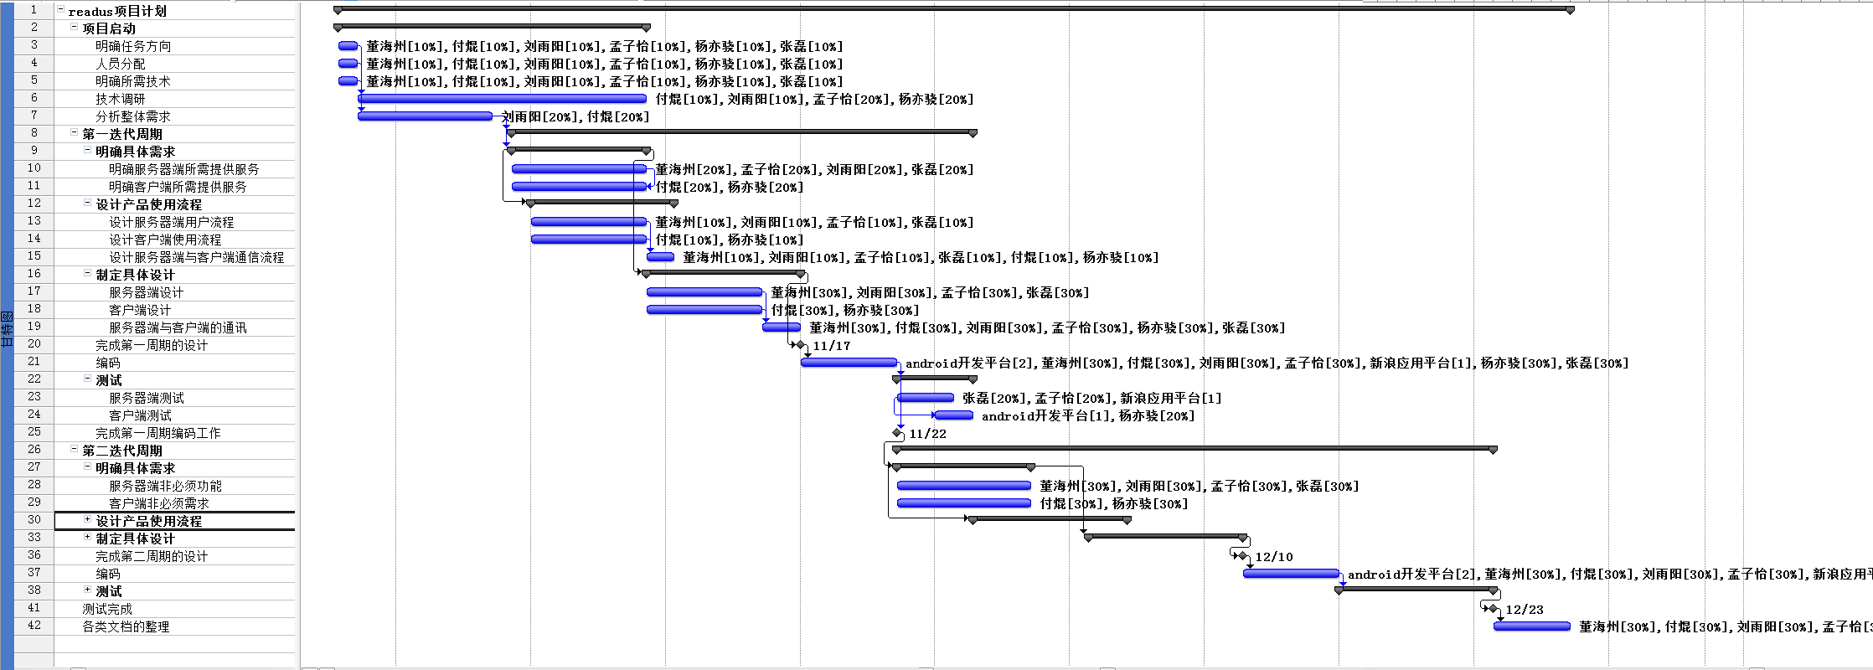
项目文档
进度计划

Slide 13
项目文档
风险管理计划
可能出现的问题
解决方案
…

Slide 14
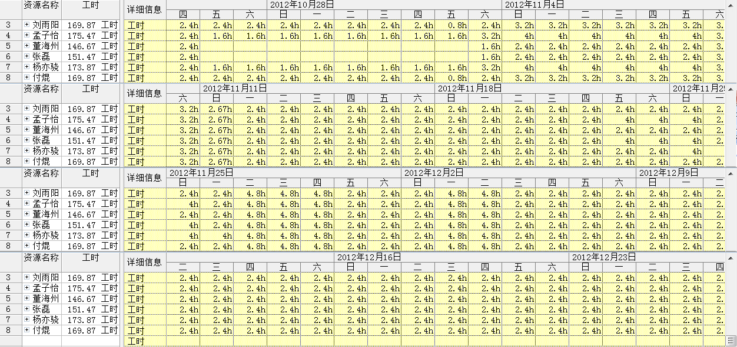
项目文档
质量计划、人力资源计划、沟通计划
质量保证措施…
人员分派、组织结构…
沟通要求、方式、时间…

Slide 15
项目文档
开发文档
需求
设计
实现
…

Slide 16
项目文档
项目总结
概况
人员
环境
周期
经验总结
…

Slide 17
项目汇报
汇报要求
内容参考文档要求的项目管理各个部分
每个项目成员都要汇报
每个人对项目的贡献和工作内容简介
每人时间控制在3分钟
要准备PPT

Slide 18
项目评分
总分40分
项目完成情况(15分)
包括立意及创新；复杂度；健壮、可扩展、兼容等
文档(15分)
Presentation（5分）
包括时间掌握、语言表达、内容、贡献
TA评分：项目合作 (5分)

Slide 19
卓越工程师班要求
Open Topic
所有选择卓越工程师班的同学都要选做。以个人为单位，与小组无关
每个人选取项目管理相关论文、书籍、文档等相关资料，并做一次长度为5分钟的汇报
每个人提交一份书面报告，不得少于4页
课程项目附加要求
项目小组中含有一位卓越工程师班同学，则按照卓越工程师班要求评分，评分标准会更高
提交项目文档不得少于50份文件
项目建议书不得少于20页
会议记录不得少于5次
最后提交的项目成员述职报告中必须明确每个人的具体贡献和工作时间
最后项目展示所有成员必须上台展示自己所做的工作，所有人展示时间不少于5分钟

Slide 20
谢谢！

